Slide 1
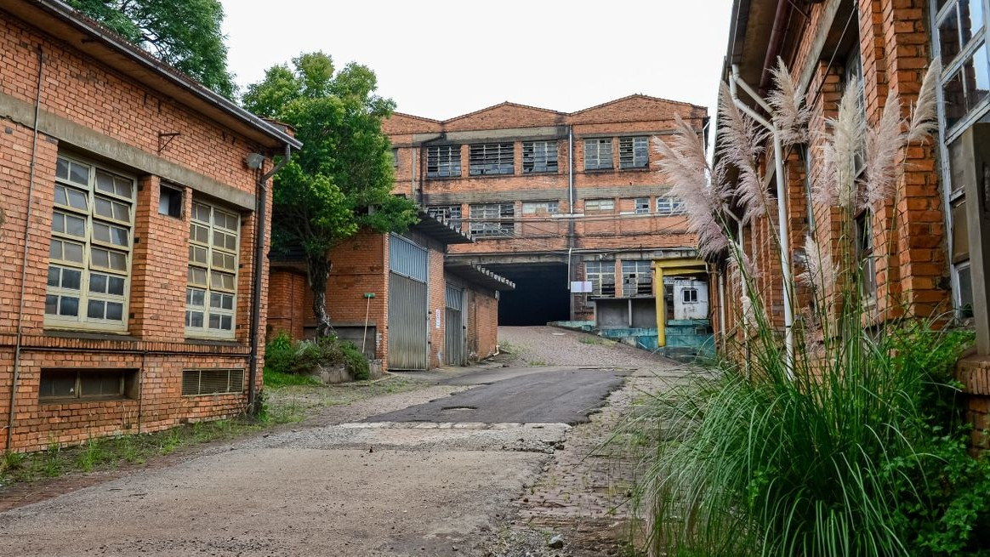
PROJETO DO COMPLEXO HISTÓRICO, CULTURAL E TURÍSTICO MAESA
CAXIAS DO SUL - ABRIL/2023

Slide 2
HISTÓRICO
2014
2015
2016
2021
2022
2023
DOAÇÃO LEI 14.617/14
DIAGNÓSTICO DA COMISSÃO ESPECIAL
TERMO DE COMPROMISSO COM ESTADO
ALTERAÇÃO DA LEI 14.617/14
CONCLUSÃO DO MASTERPLAN
CONCLUSÃO ESTUDOS DO
PMI

Slide 3
PREMISSAS DE USO E OCUPAÇÃO – 2013 a 2023
Restauração e Conservação do Patrimônio Histórico-Cultural
Acesso Gratuito
Museu
Espaço de Arte e Cultura
Espaço de Feiras e Eventos
Mercado Público
Instalação de Secretarias Municipais

Slide 4
MODELOS AVALIADOS
Administração Públ. Direta (Lei 8.666/93 ou 14.133/21)
CUSTO
Administração Públ. Indireta (Lei 13.303/16)
Concessão Comum (Lei 8.987/95)
Concessão Patrocinada (Lei 11.079/04)
+ EFICIÊNCIA
Concessão Administrativa (Lei 11.079/04)
VALOR

Slide 5
CONCESSÃO PATROCINADA (PPP)
CONTRATO
Administração Pública
Parceiro Privado
Fiscalização do cumprimento do contrato
Execução dos encargos estabelecidos pela Adm. Pública
Obras e Serviços

Slide 6
CONCESSÃO PATROCINADA (PPP)
O QUE É
O QUE NÃO É
Obrigação de realizar obras e serviços, com remuneração atrelada ao desempenho
Venda do equipamento público (“privatização”)
Modelo para a viabilização de investimentos e manutenção do equipamento público
Liberdade para o privado fazer o que quiser com o equipamento público
Foco nos resultados com fiscalização pública

Slide 7
BENEFÍCIOS DA PPP
ATIVAÇÃO CÉLERE DO ESPAÇO PARA USO DA POPULAÇÃO
CONTRATO DE LONGO PRAZO
ANTECIPAÇÃO DE INVESTIMENTOS
REMUNERAÇÃO VINCULADA AO DESEMPENHO
PROGRAMA DE INCENTIVO A CULTURA
COMPARTILHAMENTO DE RISCOS

Slide 8
MUSEU (1.000m²)
O QUE O PARCEIRO PRIVADO TEM OBRIGAÇÃO DE FAZER
Acesso gratuito
MERCADO PÚBLICO MUNICIPAL (4.000m²)
CENTRO DE ARTE E CULTURA (1.600m²)
Uso da Adm. Pública + Programa de Incentivo à Cultura
ESPAÇO DE FEIRAS E EVENTOS (1.900m²) ^{48 datas/ano para Adm. Pública}
ADMINISTRAÇÃO PÚBLICA (2.364m²)
ÁREAS DE USO COMUM – (31.609m²) (praças, acessos, alamedas e passeios públicos)

Slide 9
O QUE O PARCEIRO PRIVADO TEM OBRIGAÇÃO DE FAZER
MANUTENÇÃO E ZELADORIA
VIGILÂNCIA PATRIMONIAL
COMPLEXO HISTÓRICO-CULTURAL E TURSÍTICO DA MAESA
PRESERVAÇÃO DO PATRIMÔNIO HISTÓRICO-CULTURAL

Slide 10
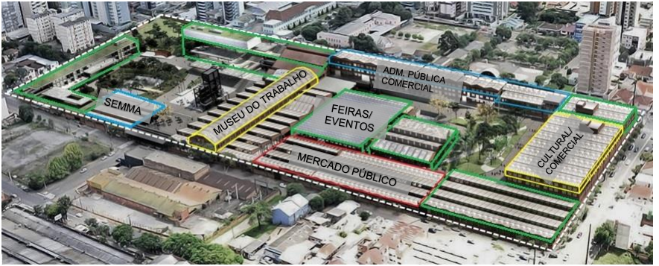
USOS OBRIGATÓRIOS DO COMPLEXO

Slide 11
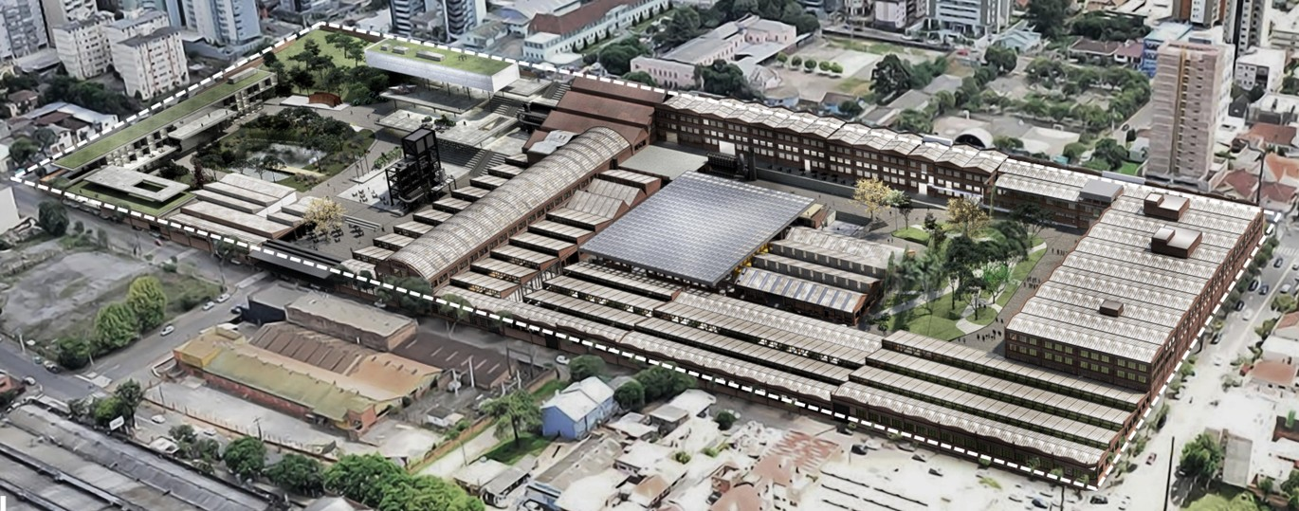
PROPOSTA DE OCUPAÇÃO

Slide 12
PROPOSTA DE OCUPAÇÃO
A
B
C
D
FASE
FASE
FASE
FASE
36 MESES
72 MESES
1 08 MESES
1 44 MESES

Slide 13
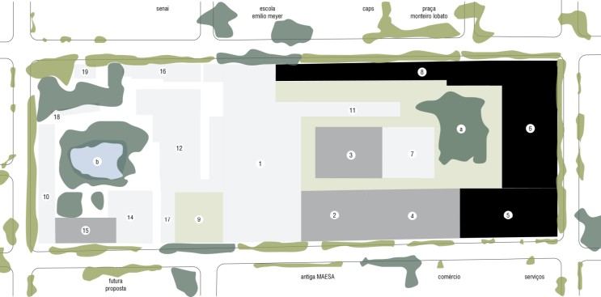
ÓRGÃOS MUNICIPAIS
ARTE E CULTURA
A
FASE
14
4
36 MESES
ÓRGÃOS MUNICIPAIS
MERCADO PÚBLICO
ATIVAÇÃO TOTAL DOS BLOCOS 4, 5, 6 E 8 MERCADO PÚBLICO E ADMINISTRAÇÃO PÚBLICA

Slide 14
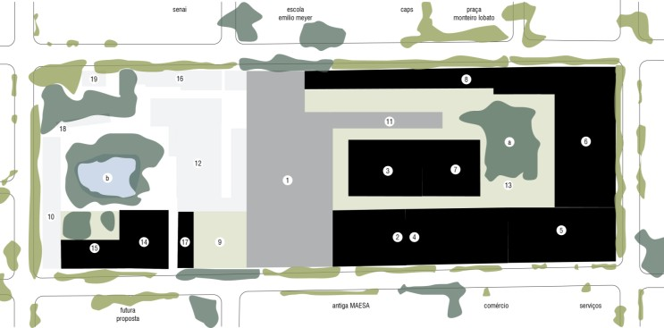
B
FASE
72 MESES
MERCADO PÚBLICO
ESPAÇO DE FEIRAS E EVENTOS
ATIVAÇÃO TOTAL DOS BLOCOS 2, 3, 7 E 17
MERCADO PÚBLICO, ADMINISTRAÇÃO PÚBLICA, EVENTOS E GASTRONOMIA

Slide 15
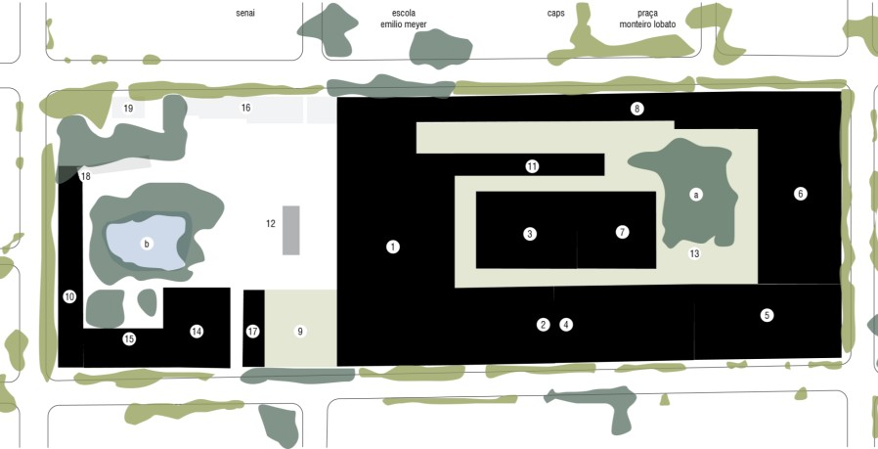
C
FASE
1 08 MESES
MUSEU
ATIVAÇÃO TOTAL DOS BLOCOS 1, 10, 11 E 15
USOS GERAIS CULTURAIS,GASTRONOMIA E ECONOMIA CRIATIVA

Slide 16
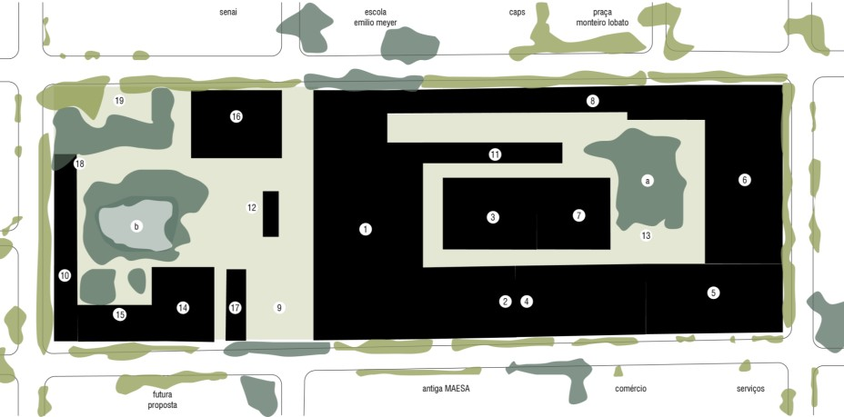
D
FASE
1 44 MESES
ATIVAÇÃO TOTAL DOS BLOCOS

Slide 17
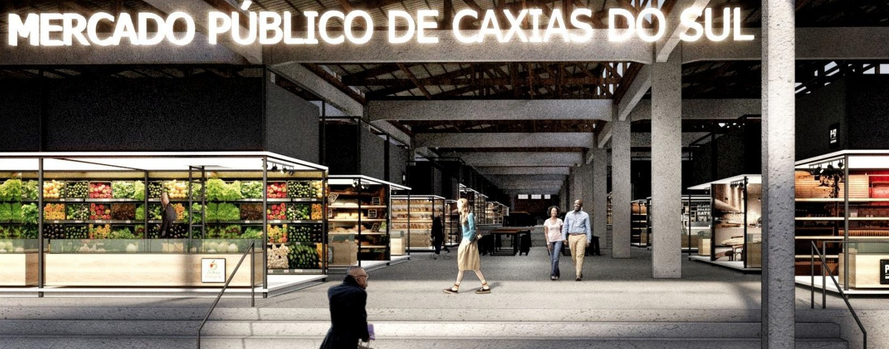
MERCADO PÚBLICO

Slide 18
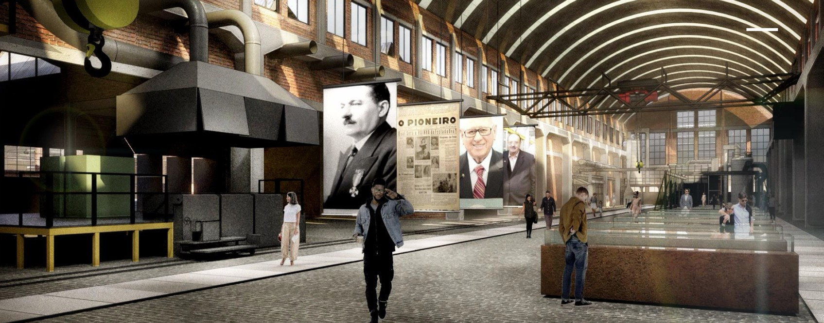
MUSEU DO TRABALHO

Slide 19
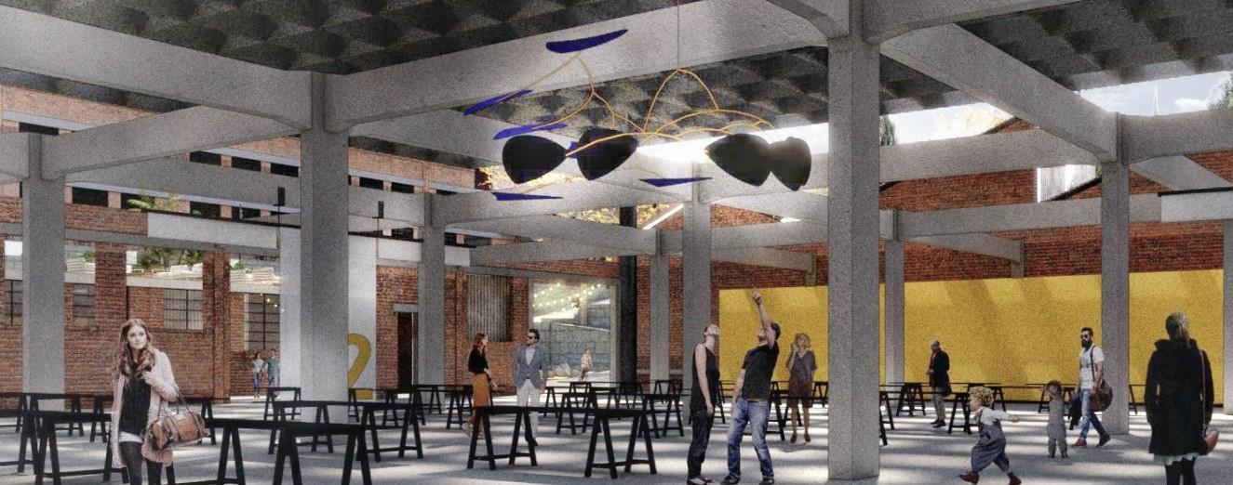
ESPAÇO DE EVENTOS

Slide 20
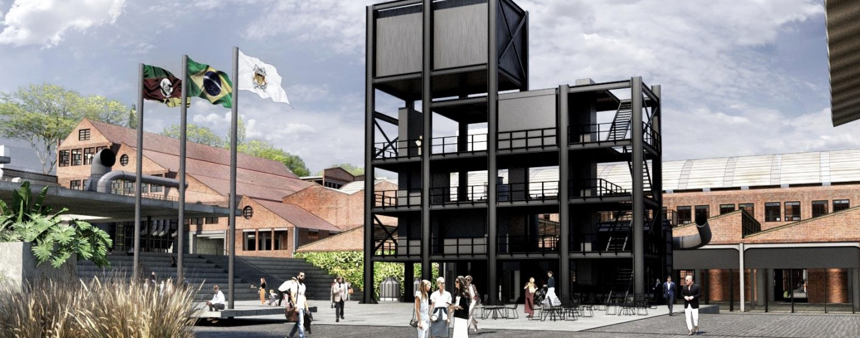
PRAÇAS E ÁREAS COMUNS

Slide 21
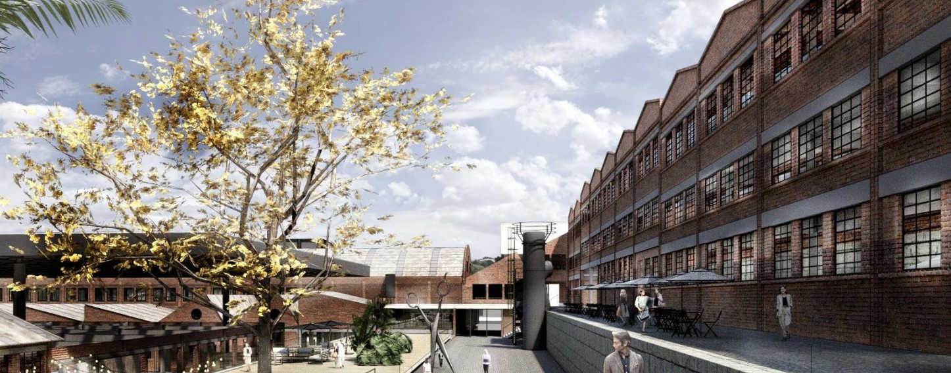
ADM. PÚBLI CA, CENTRO DE ARTE E CULTURA

Slide 22
MODELO REFERENCIAL
Concessão Patrocinada
Prazo: 30 anos
Investimentos: R$ 115 milhões
Aportes públicos ao longo de 8 anos: R$ 21,5 milhões Contraprestação máxima anual: R$ 1,9 milhão
Remuneração atrelada ao desempenho do Parceiro Privado (obras + serviços)

Slide 23
VIABILIDADE DO MODELO
CONCESSÃO PATROCINADA 30 ANOS
PÚBLICO
PRIVADO
APORTES PÚBLICOS AO LONGO DE 8 ANOS – R$ 21,5 MM
INVESTIMENTO (CAPEX) DE R$ 115 MM
CONTRAPRESTAÇÃO MÁXIMA ANUAL – R$ 1,9 MM
CUSTO OPERACIONAL (OPEX) DE R$ 239 MM

Slide 24
REALIZAR OS INVESTIMENTOS CONFORME PREMISSAS E PRAZOS ESTABELECIDOS E EDITAL E CONTRATO
MANTER O ACESSO GRATUITO AO COMPLEXO
SERVIÇOS DE VIGILÂNCIA, ZELADORIA E MANUTENÇÃO DO COMPLEXO
OBRIGAÇÕES DO PRIVADO
OPERAÇÃO DE EXPOSIÇÃO PERMANENTE E GRATUITA (BLOCO 1 - Museu)
ELABORAÇÃO E APROVAÇÃO DOS PROJETOS (PMCS), COMPAHC, DIPPACH...
OBTENÇÃO DE LICENÇAS E ALVARÁS

Slide 25
MERCADO PÚBLICO (MÍNIMO 4.000 M²)
ESPAÇO PARA ADMINISTRAÇÃO MUNICIPAL – 2.364 M²
CENTRO DE ARTE E CULTURA – 1.600 M²
ESPAÇO DE FEIRAS E EVENTOS – 1.900 M² (48 datas/ano do Poder Público)
RESTAURAÇÃO E PRESERVAÇÃO DOS EDIFÍCIOS E EQUIPAMENTOS TOMBADOS
OBRIGAÇÕES DO PRIVADO

Slide 26
Licitação
Envelopes fechados, com viva-voz Inversão de fases
Fase recursal única
Contraprestação Mensal Máxima e aporte
Maior desconto sobre os valores máximos do edital
PRINCIPAIS ASPECTOS DO EDITAL
Garantia da Proposta
Correspondente a 1% do valor estimado do Contrato
Realização de investimentos (modalidade Project ou Corporate Finance) no valor de R$ 34 milhões em empreendimentos de infraestrutura
Gestão e Operação de, no mínimo, 7.400 m² de ABL ou 22.400 m² de área total pelo período de 1 2 meses em empreendimento similar ao objeto
Qualificação Técnica
Prova de constituição da SPE e subscrição do capital social da SPE no valor mínimo R$ 7.000.000,00 e integralização do capital Comprovação do pagamento ao Grupo Habilitado do PMI nº 01/2022
Condições da Concessionária para a assinatura

Slide 27
Garantia de pgto.
Fundo Garantidor
Garantia de exec.
Garantia de Execução do Contrato no valor de 5% do valor do contrato
PRINCIPAIS ASPECTOS DO CONTRATO
Seguro de riscos de engenharia; Seguro de riscos nomeados; Seguro de Responsabilidade Civil
Seguros
Todos os bens necessários à prestação e à continuidade dos serviços serão revertidos, ao término da Concessão, pela Concessionária ao Poder Concedente
Bens Reversíveis
Revisão contratual
Revisões ordinárias, a cada ciclo quinquenal
Prorrogação
Máximo 5 anos
Verificador Independente
Contratado pela Concessionária através de uma lista tríplice aprovada pelo PODER CONCEDENTE

Slide 28
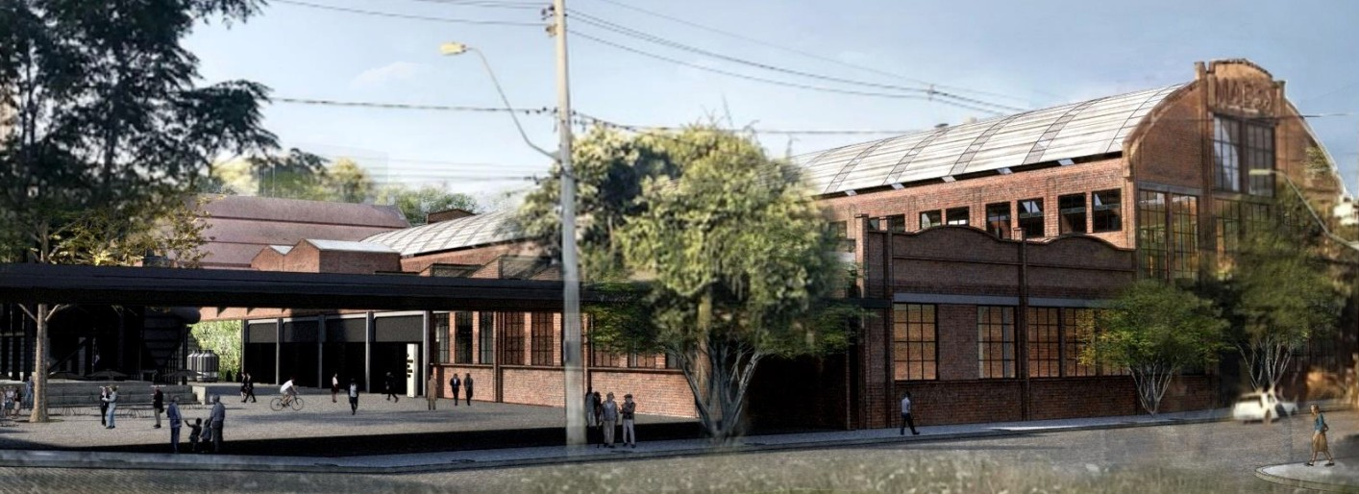
OBRI GADO!

